Slide 1
Kyberharjoitus perehdytys – verkkokauppayritys

Slide 2
Yleisjärjestelyt
Verkkokauppa yritys: webbikauppa.fi
Harjoitukseen osallistujat ottavat etäyhteyden harjoitusympäristössä oleville työasemille

Slide 3
Harjoitettavat organisaation osat/-roolit
Valkoinen tiimi
Harjoituksen järjestäjät: Tikkanen Teemu
Punainen tiimi
Harjoituksen järjestäjät: Ahola Aleksi, Hakkari Onni, Luukkanen Eetu, Puumalainen Pasi
Sininen tiimi
Toimitusjohtaja ja varatoimitusjohtaja
IT-osasto: IT-osaston vastuuhenkilö, sekä työntekijät
Tehtävä myös hallinnoida webbikauppa.fi palvelinta
Asiakaspalvelu-osasto: Asiakaspalvelu-osaston vastuuhenkilö, sekä työntekijät

Slide 4
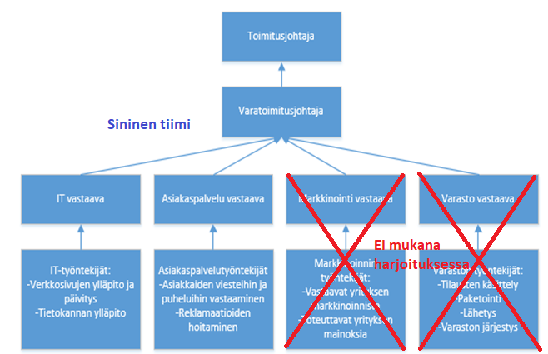
Harjoitettavat organisaation osat/-roolit
Harjoituksessa käytetään organisaatiokaavion mukaista mallia
Sinisen tiimin jäsenten tulee toimia normaalisti organisaation sisällä
Pelitapahtumista ilmoitetaan aina ylemmälle esimiehelle, mikäli tapahtuma on ilmoitusluontoinen ja/tai vaatii esimiehen lupaa toimia
Lähtökohtaisesti toimitusjohtaja ja varatoimitusjohtaja kommunikoivat järjestäjätahon kanssa mikäli kysyttävää
Yhteys valkoiseen tiimiin

Slide 5
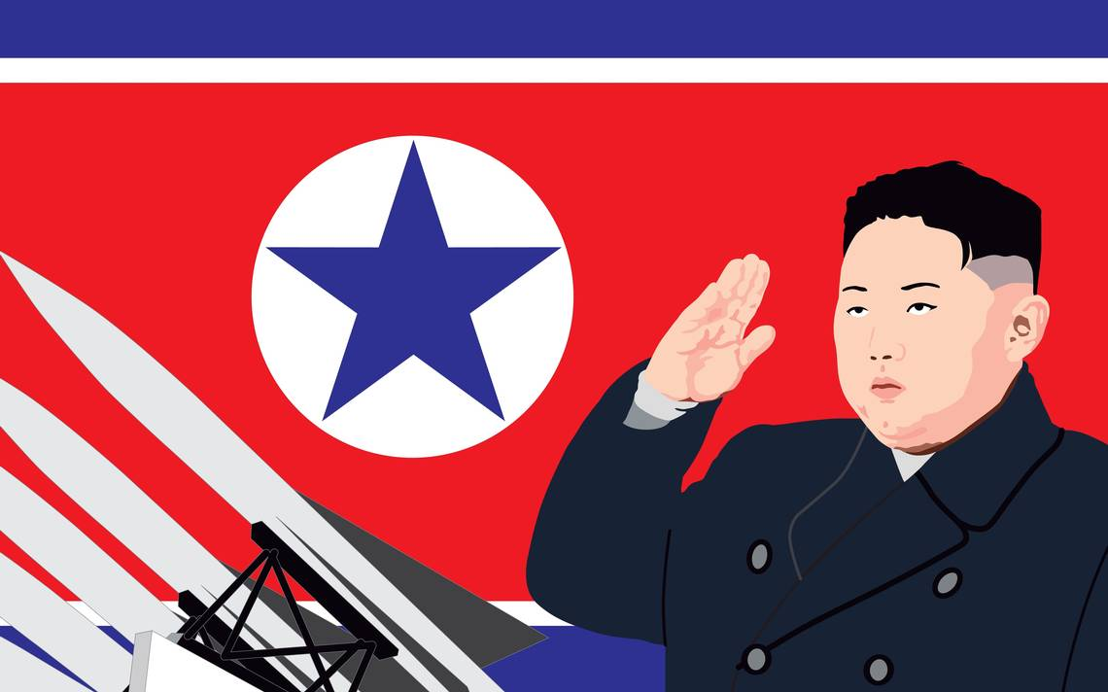
Taustakertomus
Pohjois-Korealainen Kimjongaml tilasi 1000-packin Keisari olutta, mutta saikin vain 100-packin Karjalaa
Kimjongaml päättää kostaa webbikauppa.fi:lle huonosta palvelusta

Slide 6
Harjoitustavoitteet
Blue teamilla tavoite selvityä tietomurrosta vihjeiden avulla
Lisätä verkkosivuston ja henkilöstön turvallisuustoimia ja testata, sekä parantaa teknisen puolen ja henkilöstön toimintatehokkuutta mahdollisen sivustoon kohdistuvan hyökkäyksen aikana.
Pyritään pitämään asiakastiedot turvassa ja verkkokaupan perustoiminnot ylhäällä

Slide 7
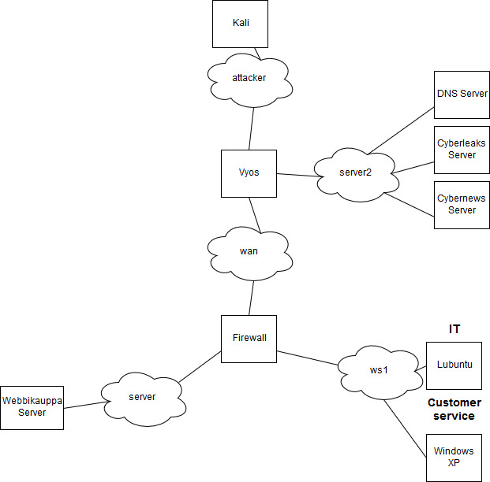
Tekninen toimintaympäristö
Ajankohtaisia uutisia: cybernews.com
Muhkeita tietovuotoja: cyberleaks.com
Nettikauppa toimii osoitteessa webbikauppa.fi

Slide 8
Harjoituksen toimintaperiaate ja säännöt
Organisaatio jaetaan punaiseen ja siniseen tiimiin
Pysytään Suomen lainsäädännön puitteissa
Tulipalon sattuessa seurataan hätäuloskäyntikylttejä ulos rakennuksesta
Kokoontumispaikkana Schaumanin patsas
DDoS/DoS hyökkäysten käyttäminen kielletty
Pidetään ympäristö pystyssä

Slide 9
Harjoituksen aikataulu
8:00 Harjoituksen valmistelu
8:30 Harjoitus alkaa
9:15 Tauko alkaa
9:30 Harjoitus jatkuu
11:00 Harjoitus päättyy, purku ja palaute

